Slide 1
Lei nº 13.303/2016
Lei das Estatais
Seminário Balanço da Nova Lei das Estatais
Realização: Escola de Economia de São Paulo – Fundação Getúlio Vargas – EESP/FGV
06 de outubro de 2017, São Paulo/SP

Slide 2
Contextualização
Regulamentação tardia do § 1º do Art. 173 da CF;
Operação Lava-Jato e evidenciação da crise ética:
    Loteamento dos principais cargos diretivos;
    Ampla discricionariedade para contratação de bens e serviços.
Pressão da sociedade civil por maior e mais efetiva governança na gestão e nas contratações das estatais;
Normatização como forma de responder à crise:
    Lei nº 8.666/93, SOX, etc.

Slide 3
Motivação
Lacuna legislativa quanto a critérios mínimos de governança corporativa das empresas estatais;
Eficiência e ética são questões culturais e dependem do exemplo de quem lidera;
Busca da ética e eficiência através da implantação, nas empresas estatais, de mecanismos obrigatórios nas áreas de:
    Gestão;
    Controle;
    Prestação de contas (accountability);
    Supervisão de condutas.

Slide 4
Estrutura
As normas da Lei 13.303/2016 estão estruturadas basicamente em dois grandes temas:
    Governança corporativa, transparência na gestão e mecanismos de controle da atividade empresarial;
    Licitações e contratações.
A inteligência do legislador em interligar os dois temas em um único diploma legal se traduz nos seguintes aspectos:
    A flexibilização das normas de contratação é uma necessidade premente a empresas que atuam em mercados competitivos; por outro lado, o excesso de discricionariedade favorece a fraude (corrupção e ineficiência são sorvedouros de recursos públicos);
    Os requisitos de governança estabelecidos pela lei conferem instrumentos jurídicos e gerenciais que evitam práticas abusivas nas contratações.

Slide 5
Governança Corporativa
Estabelecimento de requisitos mínimos para os administradores e de sistemas de compliance modernos e alinhados com as melhores práticas internacionais:
    Comprometimento genuíno da alta direção e divulgação do programa (art. 9º, I)
    Código de ética e de conduta (art. 9º, §1º, I);
    Sanções em caso de violações (art. 9º, §1º, V);
    Canal de denúncia e proteção de denunciantes de boa-fé (art. 9º, §1º, III e IV);
    Documentação e contabilidade (art. 7º, art. 8º, VI, art. 9º, §3º e art. 24);
    Treinamentos periódicos (art. 9º, § 1º, VI);
    Relacionamento com parceiros comerciais e com os concorrentes (art. 8º, VII);
    Monitoramento e atualização (art. 18, I);
    Reporte direto à alta administração (art. 9º, §§ 2º e 4º).

Slide 6
Licitações e Contratações
Consolidação na Lei das Estatais de dispositivos já testados quanto à eficácia das leis do Pregão (10.520/02) do Regime Diferenciado de Contratação – RDC (12.462/11), das Concessões (8.987/95) e das Parcerias Público-Privadas – PPP (11.079/04), tais como:
    previsão contratual da matriz de riscos;
    a inversão das fases nas licitações;
    a previsão de remuneração variável ao contratado conforme o desempenho contratual, ou seja, por sua eficiência; e
    a possibilidade de se adotar procedimento de manifestação de interesse privado para o recebimento de propostas e projetos de empreendimentos, a partir do qual as empresas privadas podem contribuir com estudos técnicos e projetos para futuras licitações e contratos pretendidos pelas estatais.
Alteração do foco no processo e no menor preço (economicidade e eficácia) para foco nos resultados e no melhor preço (eficiência e efetividade).

Slide 7
Fiscalização pelo Estado e pela Sociedade
Previsão do acesso irrestrito aos órgãos de controle a informações e documentos necessários à realização dos trabalhos, inclusive aqueles classificados como sigilosos pela empresa pública ou pela sociedade de economia mista (corresponsáveis pela manutenção do seu sigilo).

Slide 8
Ações do Poder Executivo anteriores à Lei das Estatais
    Resolução CGPAR nº 18, de 10 de maio de 2016, que trata da implementação das políticas de Conformidade e Gerenciamento de Riscos;
    Resolução CGPAR Nº 15, de 10 de maio de 2016, que trata dos requisitos dos membros dos órgãos estatutários indicados pela União em empresas estatais federais e em sociedades que a União participa como minoritária;
    Resolução CGPAR nº 12, de 10 de maio de 2016, que trata da constituição de Comitê de Auditoria - COAUD pelas empresas estatais federais;
    Resolução CGPAR nº 5, de 29 de setembro de 2015, que estabelece a obrigatoriedade para as empresas estatais federais de divulgar em seus respectivos sítios eletrônicos as informações que menciona e de manter canal de atendimento e recebimento de denúncias; e
    Resolução CGPAR nº 3, de 31 de dezembro de 2010, que trata da adoção, pelas empresas estatais, das diretrizes, objetivando o aprimoramento das práticas de governança corporativa, relativas ao Conselho de Administração.

Slide 9

Ações da CGU
    Pró-Ética;
    Auditorias de avaliação do grau de maturidade das medidas de integridade nas empresas estatais, com o enfoque em itens que agora estão previstos na Lei das Estatais;
    Guia de Implantação de Programa de Integridade nas Empresas Estatais;
    Em maio de 2016, foi publicada a INSTRUÇÃO NORMATIVA CONJUNTA MP/CGU nº 01/2016, que dispõe sobre controles internos, gestão de riscos e governança no âmbito do Poder Executivo federal.

Slide 10
5 - Análise de riscos
2 - Padrões de conduta e código de Ética
3 - Políticas de integridade
6 - Registros contábeis e controles internos
12 - Diligência
13 - Fusão
15 - Tomada de decisão
2. Análise periódica de Riscos
3. Estruturação
e implantação de Políticas e Procedimentos
1 - Comprometimento da Alta Administração
7 – Instância responsável pelo Programa de Integridade
1. Ambiente de Gestão do Programa de Integridade
EXISTÊNCIA
QUALIDADE
EFETIVIDADE
4. Comunicação e Treinamento
8 - Canais de denúncia
9 - Medidas Disciplinares
10 - Interrupção e remediação de desvios
11 - Monitoramento do programa
5. Monitoramento
Medidas remediação
Aplicação penalidades canais de denúncia.
4 - Treinamento e comunicação
14 - Transparência

Slide 11
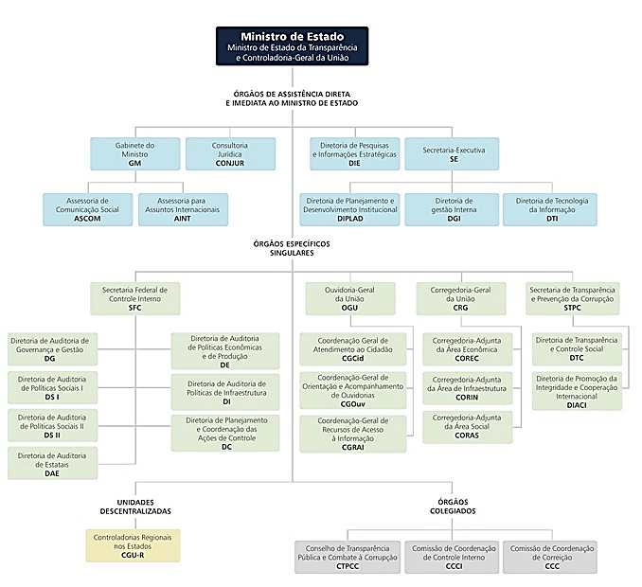

Slide 12
Diretoria de Auditoria de Estatais (DAE)
    Coordenações-Gerais de Auditoria de Estatais dos setores:
        Financeiro e de Desenvolvimento;
        Petróleo, Gás e Mineração;
        Logística e Serviços; e
        Energia e Tecnologia.

Slide 13
Contribuições da CGU para efetividade da Lei
    Governança, Integridade e sustentabilidade econômica e financeira:
      Auditorias de avaliação do programa de integridade das estatais: até o final de 2017 foram auditadas 32 empresas estatais, sendo 2 reavaliadas;
      Auditorias de avaliação da sustentabilidade financeira e operacional;
      Auditorias de avaliação de governança e gestão em 10 fundos de pensão.

Slide 14
Contribuições da CGU para efetividade da Lei
    Avaliações quanto aos investimentos e desinvestimentos das estatais: governança dos processos de investimento e desinvestimento de participações societárias relevantes, com foco em mecanismos de integridade e precificação de ativos.
    Gestão de Riscos: Instrução Normativa Conjunta MP/CGU nº 01/2016 (controles internos, gestão de riscos e governança no âmbito do Poder Executivo federal) e Instrução Normativa CGU nº 03/2017 (Referencial Técnico da Atividade de Auditoria Interna Governamental do Poder Executivo Federal) – treinamentos de Gestão de Riscos e Controles Internos no Setor Público

Slide 15
Contribuições da CGU para efetividade da Lei
    Gestão de Riscos – Ações de capacitação:
      Capacitação de 5.700 (3.500 em 2016 + 2.200 em 2017) servidores e empregados públicos em Gestão de Riscos;
      Formação de 32 multiplicadores em Gestão de Riscos;
      Capacitação em COSO ICIF de 35 servidores do Órgão Central e 16 das Unidades Regionais;
      Capacitação e Certificação em ISO 31000 de 22 servidores do Órgão Central e 28 das Unidades Regionais;
      Capacitação de 450 auditores (CGU, CGE, TC) no curso EAD em Normas Internacionais.

Slide 16
Contribuições da CGU para efetividade da Lei
    Comitê de elegibilidade: Embora ainda não haja um fluxo sistematizado de consultoria quanto a esse tema, alguns Comitês de Elegibilidade vêm consultando a CGU a respeito de candidatos indicados.
    Contratações: Em processo de elaboração na DAE/SFC/CGU, em parceria com a SEST/MP, de um guia com diretrizes para as estatais para a elaboração dos regulamentos internos de licitações e contratos (prazo do Decreto nº 8.945/2016: até o dia 30 de junho de 2018).

Slide 17

Muito obrigado!
Wagner de Campos Rosário
Ministro de Estado da Transparência e Controladoria-Geral da União – Substituto
Correio Eletrônico: cgugabin@cgu.gov.br
Telefone: +55 (61) 2020-7241

